Slide 1
第10章 信息安全管理
主要内容
10.1 概述
10.2 信息安全风险管理
10.3 信息安全标准
10.4 信息安全法律法规及道德标准

Slide 2
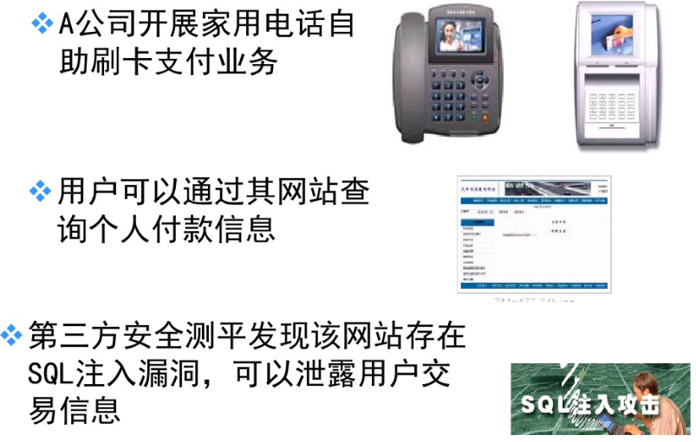
信息化建设案例

Slide 3


Slide 4
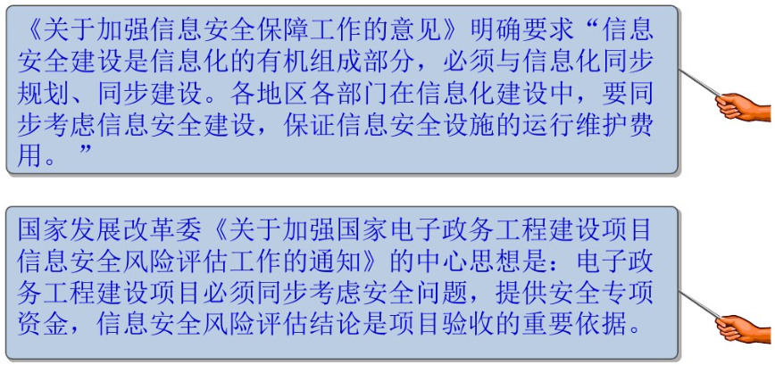
国家政策要求

Slide 5
10.1 概述
信息安全管理体系ISMS（Information Security Management System）是从管理学惯用的过程模型PDCA（Plan、Do、Check、Act）发展演化而来，如图10-1所示。
信息安全管理体系（ISMS）是一个系统化、过程化的管理体系，体系的建立不可能一蹴而就，需要全面、系统、科学的风险评估、制度保证和有效监督机制。

Slide 6
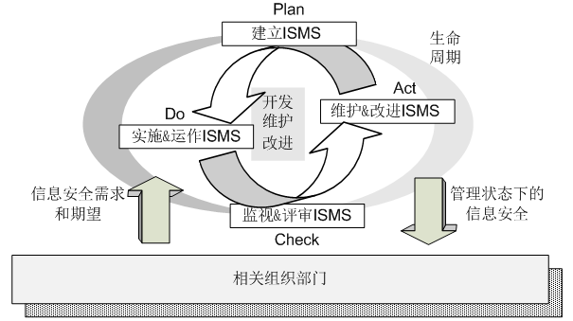

Slide 7
PDCA模型

Slide 8
ISMS应该体现预防控制为主的思想，强调遵守国家有关信息安全的法律法规，强调全过程的动态调整，从而确保整个安全体系在有效管理控制下，不断改进完善以适应新的安全需求。
在建立信息安全管理体系的各环节中，安全需求的提出是ISMS的前提，运作实施、监视评审和维护改进是重要步骤，而可管理的信息安全是最终目标。

Slide 9
在各环节中，风险评估管理、标准规范管理以及制度法规管理这三项工作直接影响到整个信息安全管理体系是否能够有效实行，因此也具有非常重要的地位。

Slide 10
风险评估（Risk Assessment）是指对信息资产所面临的威胁、存在的弱点、可能导致的安全事件以及三者综合作用所带来的风险进行评估。
作为风险管理的基础，风险评估是组织确定信息安全需求的一个重要手段。

Slide 11
风险评估管理就是指在信息安全管理体系的各环节中，合理地利用风险评估技术对信息系统及资产进行安全性分析及风险管理，为规划设计完善信息安全解决方案提供基础资料，属于信息安全管理体系的规划环节。

Slide 12
标准规范管理是在规划实施信息安全解决方案时，各项工作遵循国际或国家相关标准规范，有完善的检查机制。

Slide 13
10.2 信息安全风险管理
10.2.1 风险评估
风险评估主要包括风险分析和风险评价。
风险分析是指全面地识别风险来源及类型；
风险评价是指依据风险标准估算风险水平，确定风险的严重性。

Slide 14
与信息安全风险有关的因素主要包括：
威胁、脆弱性、资产、安全控制等。

Slide 15
资产（Assets）是指对组织具有价值的信息资源，是安全策略保护的对象。
威胁（Threat）主要指可能导致资产或组织受到损害的安全事件的潜在因素。
脆弱性（Vulnerability）指资产中存在的可能被潜在威胁所利用的缺陷或薄弱点，如操作系统漏洞等。
安全控制（Security Control）指用于消除或减低安全风险所采取的某种安全行为，包括措施、程序及机制等。

Slide 16
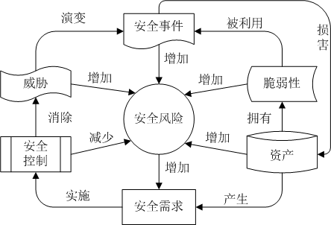
信息安全中存在的风险因素之间相互作用、相互影响。

Slide 17
1、基线评估
基线评估（Baseline Assessment）是有关组织根据其实际情况（所在行业、业务环境与性质等），对信息系统进行安全基线检查（将现有的安全措施与安全基线规定的措施进行比较，计算之间的差距），得出基本的安全需求，给出风险控制方案。
所谓的基线就是在诸多标准规范中确定的一组安全控制措施或者惯例，这些措施和惯例可以满足特定环境下的信息系统的基本安全需求，使信息系统达到一定的安全防护水平。

Slide 18
基线评估的优点及缺点
优点是需要的资源少、周期短、操作简单，是经济有效的风险评估途径。
缺点：比如基线水准的高低难以设定，如果过高，可能导致资源浪费和限制过度，如果过低，可能难以达到所需的安全要求

Slide 19
2、详细评估
详细评估（Detailed Assessment）是指组织对信息资产进行详细识别和评价，对可能引起风险的威胁和脆弱性进行充分地评估，根据全面系统的风险评估结果来确定安全需求及控制方案。
这种评估途径集中体现了风险管理的思想，全面系统地评估资产风险，在充分了解信息安全具体情况下，力争将风险降低到可接受的水平。

Slide 20
详细评估的优点及缺点
优点在于组织可以通过详细的风险评估对信息安全风险有较全面的认识，能够准确确定目前的安全水平和安全需求。
缺点：详细的风险评估可能是一个非常耗费资源的过程，包括时间、精力和技术，因此组织应该仔细设定待评估的信息资产范围，以减少工作量。

Slide 21
3、组合评估
组合评估要求首先对所有的系统进行一次初步的风险评估，依据各信息资产的实际价值和可能面临的风险，划分出不同的评估范围，对于具有较高重要性的资产部分采取详细风险评估，而其它部分采用基线风险评估。

Slide 22
组合评估的优点及缺点
优点：组合评估将基线和详细风险评估的优势结合起来，既节省了评估所耗费的资源，又能确保获得一个全面系统的评估结果，而且组织的资源和资金能够应用到最能发挥作用的地方，具有高风险的信息系统能够被优先关注。
缺点：如果初步的高级风险评估不够准确，可能导致某些本需要详细评估的系统被忽略。

Slide 23
风险评估

Slide 24
10.2.2 风险控制
一般来说，风险控制措施是以消除风险产生条件、切断风险形成的路线为基本手段，最终阻止风险的发生或降低风险到可接受的水平。

Slide 25
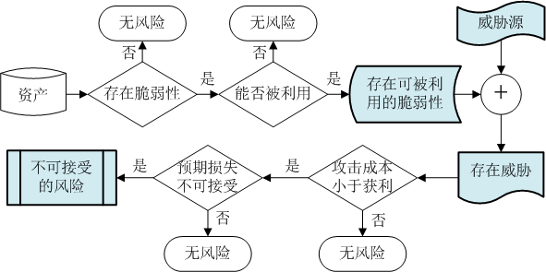

Slide 26
风险发生的必要条件主要包括存在可被利用的脆弱性、威胁源、攻击成本较小以及风险预期不可接受等。风险控制就是要消除或减低这些条件，具体做法如下。

Slide 27
①当存在系统脆弱性时，减少或修补系统脆弱性，降低脆弱性被攻击利用的可能性；
②当系统脆弱性可利用时，运用层次化保护、结构化设计以及管理控制等手段，防止脆弱性被利用或降低被利用后的危害程度；

Slide 28
③当攻击成本小于攻击可能的获利时，运用保护措施，通过提高攻击者成本来降低攻击者的攻击动机，如加强访问控制，限制系统用户的访问对象和行为，降低攻击获利；
④当风险预期损失较大时，优化系统设计、加强容错容灾以及运用非技术类保护措施来限制攻击的范围，从而将风险降低到可接受范围。

Slide 29
类别 | 措施 | 属性
技术类 | 身份认证技术 加密技术 防火墙技术 入侵检测技术 系统审计 蜜罐、蜜网技术 | 预防性 预防性 预防性 检查性 检查性 纠正性
运营类 | 物理访问控制，如重要设备使用授权等； 容灾、容侵，如系统备份、数据备份等； 物理安全检测技术，防盗技术、防火技术等； | 预防性 预防性 检查性
管理类 | 责任分配 权限管理 安全培训 人员控制 定期安全审计 | 预防性 预防性 预防性 预防性 检查性

Slide 30

10.3 信息安全标准

Slide 31
国际安全标准
信息安全技术标准是信息安全产业的重要领域，一直受到国内外的普遍关注，早在1977年，美国国家标准局就正式颁发了世界第一个数据加密标准（DES），随着通信和计算机网络的发展，信息安全的标准化工作也取得了很大的进展。
BS7799
CC
SSE-CMM

Slide 32
国际安全标准
BS7799
英国标准BS7799是目前世界上应用最广泛的典型的信息安全管理标准。
BS7799标准提供一个开发组织安全标准、有效实施安全管理的公共基础，还提供了组织间交易的可信度。

Slide 33
国际安全标准
该标准第一部分为组织管理者提供了信息安全管理的实施惯例，例如信息与软件交换和处理的安全规定、设备的安全配置管理、安全区域进出的控制等一些很容易理解的问题。这恰巧符合信息安全的“七分管理，三分技术”的原则。

Slide 34
国际安全标准
CC
信息安全安全性评估的标准——信息技术安全性评估通用准则（CC：Common Criteria），通常简称通用准则，该标准是评估信息技术产品和系统安全特性的基础准则。

Slide 35
国际安全标准
SSE-CMM
系统安全工程能力成熟模型简写为SSE-CMM，是原英文Systems Security Engineering Capability Maturity Model的缩写。它指导着系统安全工程的完善和改进，使系统安全工程成为一个清晰定义的、成熟的、可管理的、可控制的、有效的和可度量的科学。
SSE-CMM描述了一个组织的安全工程过程务必包含的本质特征，这些特征是完善安全工程的保证，也是安全工程实施的度量标准，还是一个易于理解的评估安全工程实施的框架。

Slide 36
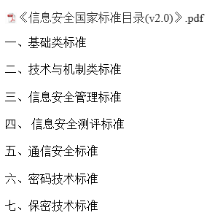
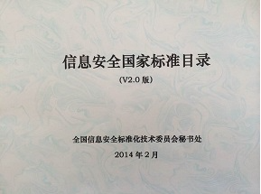
国内安全标准

Slide 37
国内安全标准
《中华人民共和国标准化法》将我国的标准分为国家标准、行业标准、地方标准、企业标准四级。
我国的国家标准由国务院标准化行政主管部门制定；
行业标准由国务院有关行政主管部门制定；
地方标准由省、自治区和直辖市标准化行政主管部门制定；
企业标准由企业自己制定。
我们国家的信息安全从保密技术、难度、标准的特点出发，将信息安全保密标准分三级：
第一级国家标准，
第二级国家军队标准，
第三级国家保密标准。
在这三级标准中，国家保密标准最高。
其他标准还包括：公共安全行业标准（GA）。

Slide 38
10.3.2 信息安全管理体系标准
在BS7799-2《信息安全管理体系规范》中详细说明了建立、实施和维护信息安全管理体系的要求，指出实施机构应该使用某一风险评估标准来鉴定最适宜的控制的对象，对自己的需求采取适当的安全控制。建立ISMS需要六个基本步骤，具体如下：

Slide 39
步骤一，定义信息安全策略。信息安全策略是组织信息安全的最高方针，需要根据组织内各个部门的实际情况，分别制订不同的信息安全策略。
步骤二，定义ISMS的范围。ISMS的范围描述了需要进行信息安全管理的领域轮廓，组织根据自己的实际情况，在整个范围或个别部门构架ISMS。

Slide 40
步骤三，进行信息安全风险评估。信息安全风险评估的复杂程度将取决于风险的复杂程度和受保护资产的敏感程度，所采用的评估措施应该与组织对信息资产风险的保护需求相一致。
步骤四，信息安全风险管理。根据风险评估的结果进行相应的风险管理。

Slide 41
步骤五，确定控制目标和选择控制措施。控制目标的确定和控制措施的选择原则是费用不超过风险所造成的损失。
步骤六，准备信息安全适用性声明。信息安全适用性声明纪录了组织内相关的风险控制目标和针对每种风险所采取的各种控制措施。

Slide 42
10.4 信息安全法律法规及道德规范
“推进信息安全等级保护等基础性工作，指导监督政府部门、重点行业的重要信息系统与基础信息网络的安全保障工作，加强信息安全的立法，加快形成法律规范、行政监管、行业自律、技术保障、公众监督、社会教育相结合的互联网管理体系”是一段时期内国家信息安全管理工作的主要任务。

Slide 43
我国信息安全法规主要涉及信息系统安全保护、国际联网管理、商用密码管理、计算机病毒防治和安全产品检测与销售五个方面。
所有这些法律和规章奠定了中国加强信息网络安全保护和打击网络违法犯罪活动的法律基础。

Slide 44
10.4.1 信息犯罪
信息犯罪一般可以分为两类，一类是以信息资源为侵害对象，另一类是以非信息资源的主体为侵害对象。
以信息资源为犯罪对象的犯罪常见的有：
信息破坏，犯罪主体出于某种动机，利用非法手段进入未授权的系统或对他人的信息资源进行非法控制，具体行为表现为故意利用损坏、删除、修改、增加、干扰等手段，对信息系统内部硬件、软件以及传输的信息进行破坏，从而导致网络信息丢失、篡改、更换等，严重的可引起系统或网络的瘫痪。

Slide 45
信息窃取，此类犯罪是指未经信息所有者同意，擅自秘密窃取或非法使用其信息的犯罪行为。
信息滥用，这类犯罪是指由使用者违规操作，在信息系统中输入或者传播非法数据信息，毁灭、篡改、取代、涂改数据库中储存的信息，给他人造成损害的犯罪行为。

Slide 46
信息犯罪具有如下一些显著特点。
智能化，以计算机及网络犯罪为例，犯罪者大多是掌握计算机和网络技术的专业人才。
多样性，信息技术手段的多样性，必然造就信息犯罪行为的多样性。隐蔽性强， 犯罪分子可能只需要向计算机输入错误指令或简单篡改软件程序，作案时间短，甚至可以设计犯罪程序在一段时间后才运行发作，致使一般人很难觉察到。

Slide 47
侦查取证困难，以计算机犯罪为例，实施犯罪一般为异地作案，而且所有证据均为电子数据，犯罪分子可能在实施犯罪后，直接毁灭电子犯罪现场，致使侦查工作和罪证采集相当困难。
犯罪后果严重，信息安全专家普遍认为信息犯罪危害性的大小，取决于信息资源的社会作用，作用越大，信息犯罪的后果越严重。

Slide 48
10.4.2 网络信任体系
信任具有下列基本特征:
①主观性：信任实体对被信任实体的信任程度受信任实体的个性影响，即同一个被信任实体的行为表现在不同的信任实体处所获得的信任程度是有差异的。
②非对称性：实体间的信任关系一般不是对等的，如在某件事情上Alice非常信任Bob，但Bob未必同样程度地相信Alice。
③上下文依赖性：一种环境下的信任关系在另外一种环境下未必成立，如Alice信任Bob会代自己买机票，但Alice不见得会相信Bob会代自己买机票。

Slide 49
④可度量性：一个实体对另外实体的信任程度有大小之分，信任程度的大小称为信任度，目前尚没有统一的量化标准。
⑤动态性：实体的可信性会随着时间的推移和实体后来的行为表现而改变。
⑥递减传递性：如果Alice信任Bob，而Bob信任Eric，则一般认为Alice能在一定程度上信任Eric。这一特征也称为推荐信任性。Alice对Eric的信任度，应小于或等于Alice对Bob和Bob对Eric的信任度的最小值。

Slide 50
10.4.3 网络文化与舆情控制

Slide 51
中华人民共和国网络安全法（ 2017年6月1日起施行）
《中华人民共和国网络安全法》是为保障网络安全，维护网络空间主权和国家安全、社会公共利益，保护公民、法人和其他组织的合法权益，促进经济社会信息化健康发展制定。由全国人民代表大会常务委员会于2016年11月7日发布，自2017年6月1日起施行。

Slide 52
目录
第一章 总 则
第二章 网络安全支持与促进
第三章 网络运行安全
第一节 一般规定
第二节 关键信息基础设施的运行安全
第四章 网络信息安全
第五章 监测预警与应急处置
第六章 法律责任
第七章 附 则

Slide 53
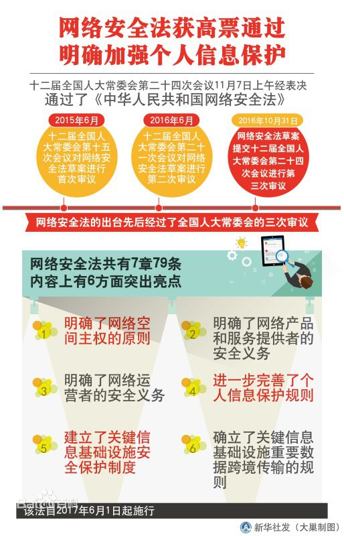

Slide 54
《网络安全法》是我国第一部全面规范网络空间安全管理方面问题的基础性法律，是我国网络空间法治建设的重要里程碑，是依法治网、化解网络风险的法律重器，是让互联网在法治轨道上健康运行的重要保障。

Slide 55
总结
人们常说，实现信息安全，“三分靠技术，七分靠管理”。信息安全管理是把分散的技术和人为因素通过规则和制度的形式统一协调整合为一体，是获得信息安全保障能力的重要手段，也是构建信息安全体系非常重要的一个环节。

